Slide 1


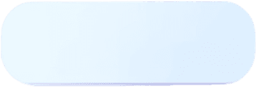
MLZero：端到端多模态AutoML智能体系统
Kimi AI
2025/01/01

Slide 2

CONTENTS
01
研究背景与动机
02
MLZero系统架构
03
关键技术创新
04
实验设计与基准
05
实验结果与消融分析
06
典型案例解析

Slide 3
CONTENTS
01
局限与未来工作
02
结论与产业影响
03
开源与复现

Slide 4

01
研究背景与动机

Slide 5


端到端多模态AutoML智能体系统
传统AutoML受限于 人工配置与专家干预 ，现有LLM方案缺乏端到端能力。MLZero首次将多智能体架构与双记忆机制结合，实现从原始数据到可用模型的全程无人干预，为AutoML民主化开辟新路径。
MLZero

Slide 6
更公平的竞技场：Multimodal AutoML Agent Benchmark
MLE-Bench 的局限性
我们的新基准
依赖预处理脚本，输入为结构化数据，高估智能体能力。
强制使用完全原始、未处理的数据，挑战端到端能力。
人类基线过时，与智能体硬件环境差异大，存在系统性偏差。
实现智能体间直接横向对比，评估结果更公平、更真实。

Slide 7
02
MLZero系统架构

Slide 8
MLZero：多智能体协同总体框架
输入原始数据与一句话任务描述，输出可直接使用的模型与预测结果，全程零人工干预。
MLZero
9个专业化智能体
原始数据
预测结果
+ 任务描述
感知
记忆
编码
+ 代码 + 日志

Slide 9
感知模块：认知级数据理解
文件分组
文件感知
任务感知
ML库选择
动态抽象目录结构
生成可执行探索脚本
提取目标与评估指标
匹配最优框架

Slide 10
双记忆机制：知识与时序互补
语义记忆
情景记忆
离线索引教程、API与示例，按任务与错误动态检索，为编码提供事实锚点， 有效抑制LLM幻觉 。
按迭代顺序保存代码、日志、错误摘要与修复建议，为下次编码提供 精准调试信号 ，实现经验持续累积。
检索 5 篇最相关文档
为下次编码提供精准信号

Slide 11
迭代编码：生成-执行-纠错闭环
编码
执行
纠错/完成
融合上下文生成脚本
沙箱运行捕获日志
分析日志决定迭代或完成
循环至多 5 次，直至输出符合格式与性能要求。

Slide 12
03
关键技术创新

Slide 13
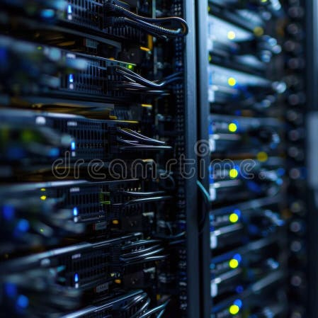
认知感知：从文件到任务语义
动态分组算法：基于文件夹模式抽象，解决万级文件场景上下文溢出问题。
可执行探索脚本：使LLM无需预设格式即可理解异构数据。
三阶段提示链：精准提取任务目标、约束与评估函数，实现零样本任务解析。

Slide 14
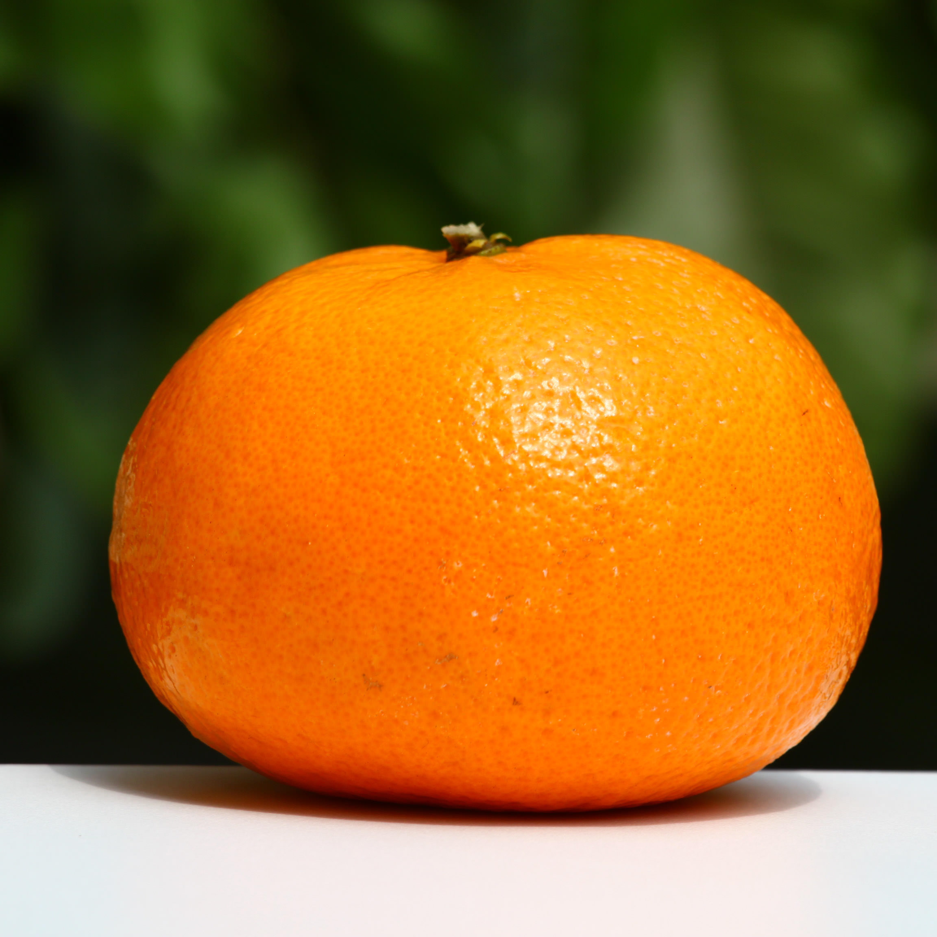
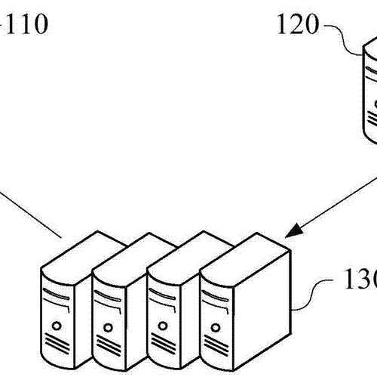
语义记忆：离线浓缩与在线检索
原始文档
浓缩至1/10
浓缩文档
(数百页教程)
(保留关键代码)
+18%
5
~ms
成功率提升
篇相关文档
检索时间

Slide 15
代码 (Code)
情景记忆：错误驱动的调试加速
日志 (Logs)
首次在AutoML智能体内引入episodic memory，记录历次失败堆栈、环境状态与修复建议。通过 错误摘要+建议 双字段提示，使后续编码智能体平均减少1.7次迭代，显著降低API调用成本并提升复杂任务通过率。
错误摘要 (Error Summary)
修复建议 (Suggested Fix)
为下次迭代提供精准信号

Slide 16
04
实验设计与基准

Slide 17
Multimodal AutoML Agent Benchmark
新基准含25个高难度数据集，覆盖8种模态与任务类型，全部以原始压缩包提供，确保评估贴近真实场景。
表格数据
文本分析
图像分类
时间序列
语义分割
信息检索
多标签分类
多语言任务

Slide 18




对比系统与公平增强
AIDE
Codex CLI
DS-Agent
AutoKaggle
公平增强原则
为消除数据理解差异，统一提供MLZero感知输出。对缺乏执行或结果保存功能的系统，人工补全最小必要操作，确保所有方法在同一端到端协议下比较。

Slide 19
05
实验结果与消融分析

Slide 20

总体成功率与排名领先
在25数据集三次运行共75次任务中，MLZero默认配置达成92%成功率，平均排名2.42，较第二名提升263%。
即使缩减至8B模型，成功率仍达45%，超越多数大模型对手，证明架构优势显著且具备小型化部署潜力。

Slide 21
MLE-Bench Lite：奖牌表现全面领先
6
2
0
6
金牌
银牌
铜牌
奖牌总数第一
成功率86%，平均排名1.43，全面领先AIDE、MLAB与OpenHands，尤其在跨模态任务上展现稳定高水准。

Slide 22
消融实验：双记忆贡献量化
92%
69%
86%
25%
成功率
成功率
成功率
成功率
MLZero (默认)
-ext (无语义记忆)
-epi (无情景记忆)
-ext -epi (双记忆均无)
结果凸显双记忆协同对复杂任务的关键作用，为后续系统优化提供明确方向。

Slide 23
错误分析：MLZero几乎零幻觉
0.0%
0.0%
0.0%
6.5%
感知错误
API幻觉
后处理错误
总体错误率
双记忆架构有效抑制LLM幻觉，显著超越对手最低26%的错误率。主要剩余错误集中在算法实现与预处理极端场景，为后续优化指明方向。

Slide 24
06
典型案例解析

Slide 25

案例：Hateful Meme多模态分类
面对图像-文本融合检测任务，MLZero自动选择AutoGluon-Multimodal，生成完整脚本，处理路径、清洗数据、初始化预测器。
663s
0.58
完成时间
F1 Score
对比Codex仅文本方案提升15%，展现跨模态理解优势。

Slide 26
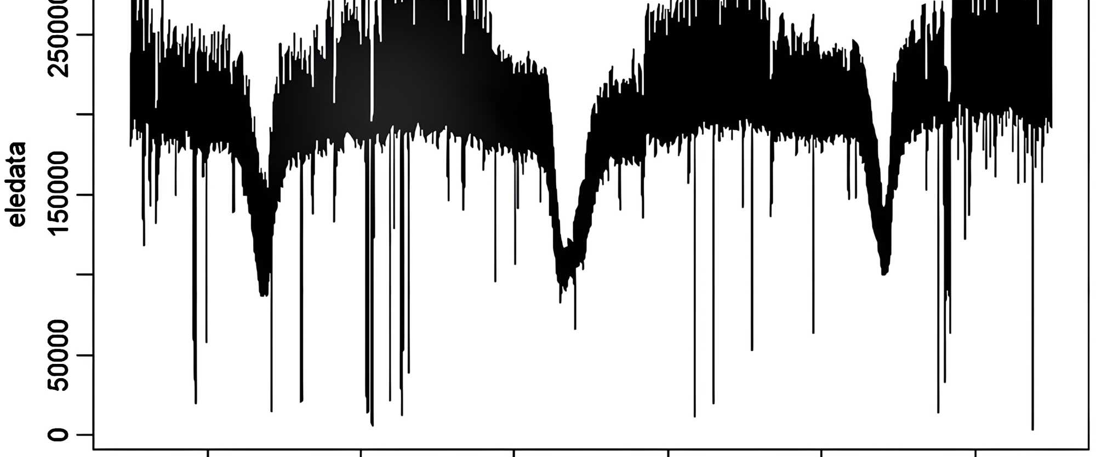
案例：时间序列预测零样本迁移
在electricity-hourly数据集，MLZero通过语义记忆检索时序教程，自动识别JSONL格式、频率与预测长度。
使用 AutoGluon-TimeSeries
完成24步滚动预测，MASE指标 -1.39 优于多数基线。
证明系统在无训练样本场景仍具强泛化能力。

Slide 27
07
局限与未来工作

Slide 28
当前系统三大局限
文档匮乏
模型规模差距
极端场景
对新库难以避免未记录Bug。
8B小模型与大型号性能差距显著。
复杂多步决策偶现迭代死循环。

Slide 29
未来技术演进方向
在线实验引擎
小模型专用对齐
人在回路机制
让智能体在训练中与真实库交互，主动发现Bug。
通过课程蒸馏与工具嵌入，实现大模型能力迁移。
支持专家低成本纠正，实现更高效的人机协同。

Slide 30
08
结论与产业影响

Slide 31
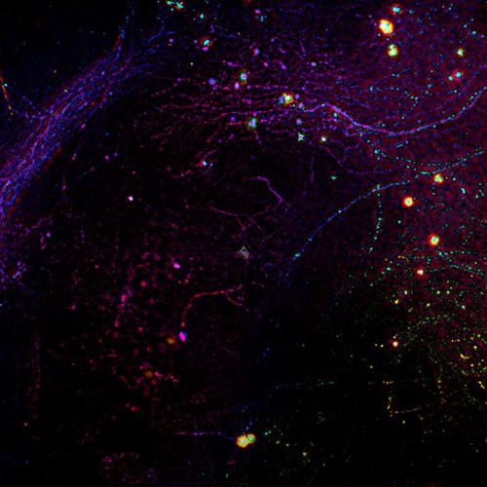
研究结论回顾
MLZero通过多智能体协同、认知感知与双记忆机制，首次实现多模态原始数据的端到端无人干预AutoML。
在25数据集上取得92%成功率与263%相对提升，系统架构通用、扩展性强，为AutoML民主化与产业化落地奠定新基线。

Slide 32
产业落地前景
系统已集成至Amazon SageMaker Autopilot，支持表格、文本、图像、时序一站式建模。
预计降低70%人工调参时间
助力金融、零售、制造等行业非专家用户快速构建高精度模型，推动AI技术普惠与生产力革命。
集成至Amazon SageMaker

Slide 33
09
开源与复现

Slide 34
开源与复现
代码与数据开源
Docker一键复现
详细文档
项目已开源至GitHub，提供完整Agent实现与数据集。
配套Docker镜像一键复现实验环境。
涵盖安装、自定义ML库接入与benchmark提交规范。

Slide 35
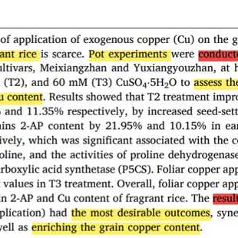
实验可复现性保障
随机种子与资源公开：所有随机种子、超参数与资源消耗均在论文与仓库公开。
多模式运行支持：提供AWS与本地两种运行模式，支持GPU与CPU弹性切换。
社区共建：贡献者可通过Pull Request提交新数据集或Agent改进，持续迭代确保结果可信。

Slide 36

YOUR LOGO
THANK YOU
Kimi AI
2025/01/01

